Slide 1

第三章
微分中值定理
与导数的应用
罗尔中值定理
推广
中值定理
拉格朗日中值定理
泰勒公式
(第三节)
柯西中值定理
研究函数性质及曲线性态
应用
利用导数解决实际问题

Slide 2








第一节
第三章
中值定理
一、罗尔( Rolle )定理
二、拉格朗日中值定理
三、柯西(Cauchy)中值定理
机动 目录 上页 下页 返回 结束
Notes:
运行时, 点击 “费马引理” 可显示费马简介.

Slide 3
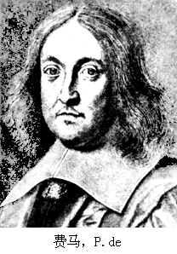













一、罗尔( Rolle )定理
费马(fermat)引理
且
存在
证: 设
则
证毕
费马 目录 上页 下页 返回 结束
Notes:
运行时, 点击 “费马引理” 或“费马”按钮, 或相片, 可显示费马简介, 并自动返回

Slide 4






罗尔（ Rolle ）定理
满足:
(1) 在区间 [a , b] 上连续
(2) 在区间 (a , b) 内可导
(3) f ( a ) = f ( b )
在( a , b ) 内至少存在一点
使
证:
故在[ a , b ]上取得最大值
M 和最小值 m .
若 M = m , 则
因此
机动 目录 上页 下页 返回 结束

Slide 5







若 M > m , 则 M 和 m 中至少有一个与端点值不等,
不妨设
则至少存在一点
使
则由费马引理得
注意:
1) 定理条件条件不全具备, 结论不一定成立.
例如,
机动 目录 上页 下页 返回 结束

Slide 6



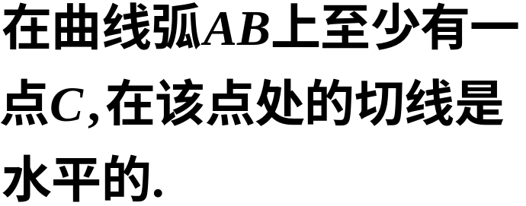







几何解释:

Slide 7









例1. 证明方程
有且仅有一个小于1 的
正实根 .
证: 1) 存在性 .
则
在 [0 , 1 ] 连续 ,
设
且
由介值定理知存在
使
即方程有小于 1 的正根
2) 唯一性 .
假设另有
为端点的区间满足罗尔定理条件 ,
至少存在一点
但
矛盾,
故假设不真!
机动 目录 上页 下页 返回 结束

Slide 8
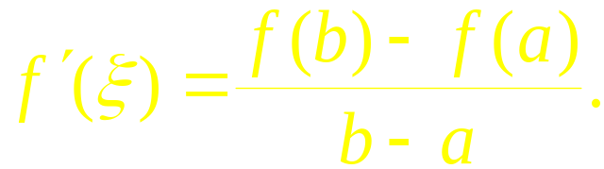

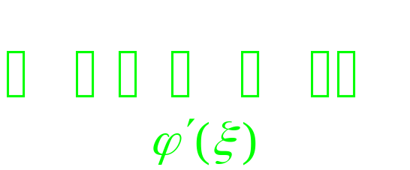

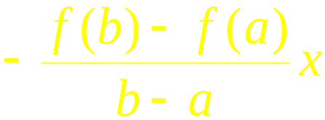







二、拉格朗日中值定理
满足:
(1) 在区间 [ a , b ] 上连续
(2) 在区间 ( a , b ) 内可导
至少存在一点
使
证:
问题转化为证
作辅助函数
显然 ,
在 [ a , b ] 上连续 ,
在 ( a , b ) 内可导,
且
由罗尔定理知至少存在一点
思路: 利用逆向思维找出一个满足罗尔定理条件的函数
即定理结论成立 .
证毕
拉氏 目录 上页 下页 返回 结束
Notes:
运行时, 点击“二. 拉格朗日中值定理”, 或“拉氏”按钮，或相片可显示.拉格朗日的简介，运行结束可自行返回。

Slide 9










拉格朗日中值定理的有限增量形式:
令
则
推论:
若函数
在区间 I 上满足
则
在 I 上必为常数.
证: 在 I 上任取两点
日中值公式 , 得
由 的任意性知,
在 I 上为常数 .
机动 目录 上页 下页 返回 结束

Slide 10







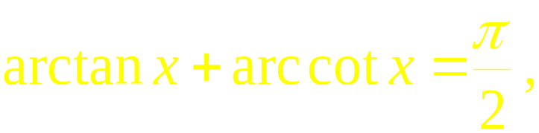

例2. 证明等式
证: 设
由推论可知
(常数)
令 x = 0 , 得
又
故所证等式在定义域 上成立.
经验:
欲证
时
只需证在 I 上
自证:
机动 目录 上页 下页 返回 结束

Slide 11








例3. 证明不等式
证: 设
中值定理条件,
因此应有
即
因为
故
机动 目录 上页 下页 返回 结束

Slide 12


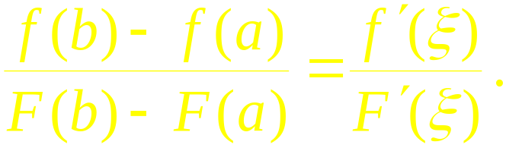
三、柯西(Cauchy)中值定理
及
满足 :
(1) 在闭区间 [ a , b ] 上连续
(2) 在开区间 ( a , b ) 内可导
(3)在开区间 ( a , b ) 内
至少存在一点
使
要证
柯西 目录 上页 下页 返回 结束
Notes:
运行时,点击标题“三、柯西----” 或 “柯西”按钮, 或相片, 可显示柯西简介, 并自动返回.

Slide 13


证: 作辅助函数
且
由罗尔定理知, 至少存在一点
使
即
思考: 柯西定理的下述证法对吗 ?
两个 ξ 不
一定相同
上面两式相比即得结论.
错!
机动 目录 上页 下页 返回 结束

Slide 14










例4. 设
证明
至少存在一点
使
证: 结论可变形为
设
则
在 [0, 1] 上满足柯西中值
定理条件,
因此在 ( 0 , 1 ) 内至少存在一点 ξ ,
使
即
机动 目录 上页 下页 返回 结束

Slide 15


内容小结
1. 微分中值定理的条件、结论及关系
费马引理
拉格朗日中值定理
罗尔定理
柯西中值定理
2. 微分中值定理的应用
关键:
利用逆向思维
设辅助函数
(1) 证明恒等式
(2) 证明不等式
(3) 证明有关中值问题的结论
机动 目录 上页 下页 返回 结束

Slide 16

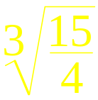







思考与练习
1. 填空题
1) 函数
在区间 [1, 2] 上满足拉格朗日定理
条件, 则中值
2) 设
方程
个根 , 它们分别在区间
上.
机动 目录 上页 下页 返回 结束

Slide 17

2. 设
且在
内可导, 证明至少存
在一点
使
提示:
由结论可知, 只需证
即
设
验证
在
上满足罗尔定理条件.
机动 目录 上页 下页 返回 结束

Slide 18

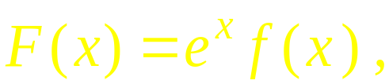
3. 若
可导, 试证在其两个零点间一定有
的零点.
提示:
设
欲证:
使
只要证
亦即
作辅助函数
验证
在
上满足
罗尔定理条件.
机动 目录 上页 下页 返回 结束

Slide 19


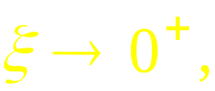

4. 思考: 在
上对函数
应用拉格朗日中值定理得
即
当
时
因此由上式得
问是否可由此得出
不能 !
因为
是依赖于 x 的一个特殊的函数.
表示 x 从右侧以任意方式趋于 0 .
机动 目录 上页 下页 返回 结束

Slide 20
作业
P129 4； 6； 7,；10； 11,；14
第二节 目录 上页 下页 返回 结束

Slide 21
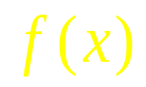
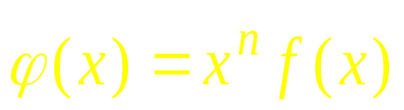
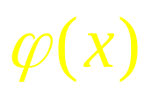
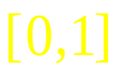
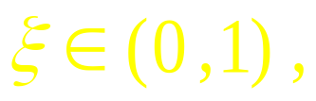
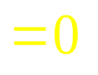
备用题
1. 设
连续，
可导，且
求证存在
使
证：
设辅助函数
显然
在 上满足罗尔定理条件,
因此至少存在
使得
即
机动 目录 上页 下页 返回 结束

Slide 22
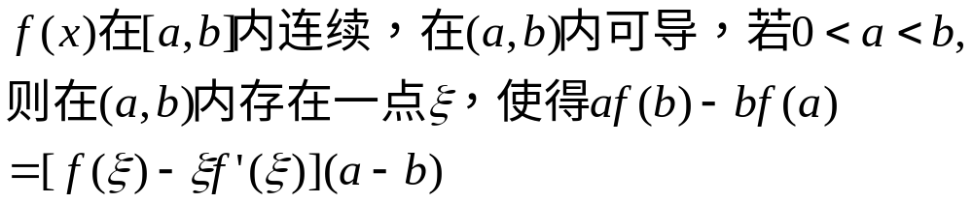

Slide 23
习题课
第三章
中值定理及导数的应用
一、 微分中值定理及其应用
机动 目录 上页 下页 返回 结束

Slide 24

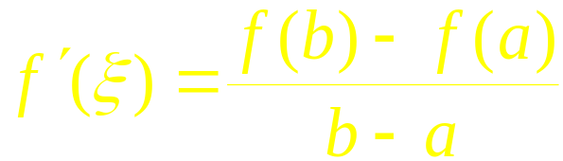
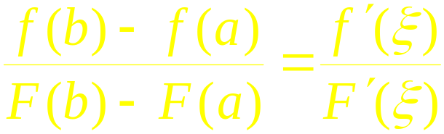

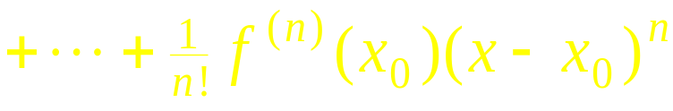
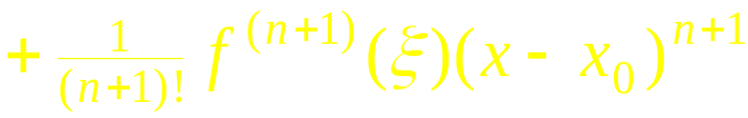
一、 微分中值定理及其应用
1. 微分中值定理及其相互关系
罗尔定理
拉格朗日中值定理
柯西中值定理
泰勒中值定理
机动 目录 上页 下页 返回 结束

Slide 25
2. 微分中值定理的主要应用
(1) 研究函数或导数的性态
(2) 证明恒等式或不等式
(3) 证明有关中值问题的结论
机动 目录 上页 下页 返回 结束

Slide 26
3. 有关中值问题的解题方法
利用逆向思维 , 设辅助函数 .
一般解题方法:
证明含一个中值的等式或根的存在 ,
多用罗尔定理.
(2) 若结论中涉及到含中值的两个不同函数 ,
可考虑用
柯西中值定理 .
(3) 若结论中含两个或两个以上的中值 ,
必须多次应用
中值定理 .
(4) 若已知条件中含高阶导数 ,
有时也可考虑对导数用中值定理 .
(5) 若结论为不等式 , 要注意适当放大或缩小的技巧.
机动 目录 上页 下页 返回 结束

Slide 27









例1. 设函数
在
内可导, 且
证明
在
内有界.
证: 取点
使得
对
为端点的区间上用拉氏中值定理,
得
(定数)
可见对任意
即得所证 .
机动 目录 上页 下页 返回 结束

Slide 28






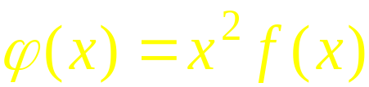


例2. 设
在
上连续, 在
内可导, 且
证明至少存在一点
使
证: 问题转化为证
设辅助函数
显然
在 [ 0 , 1 ] 上满足罗尔定理条件,
故至
少存在一点
使
即有
机动 目录 上页 下页 返回 结束

Slide 29



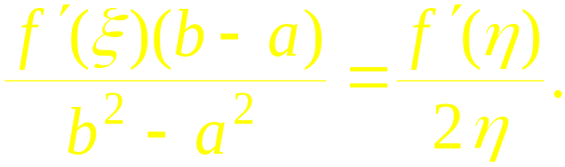

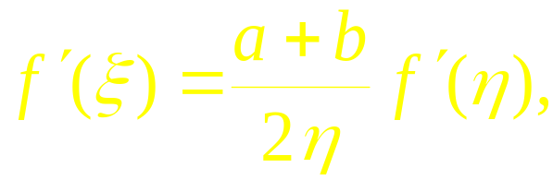

例3.
且
试证存在
证: 欲证
即要证
因 f ( x ) 在 [ a , b ] 上满足拉氏中值定理条件,
故有
①
故有
②
将①代入② , 化简得
机动 目录 上页 下页 返回 结束

Slide 30


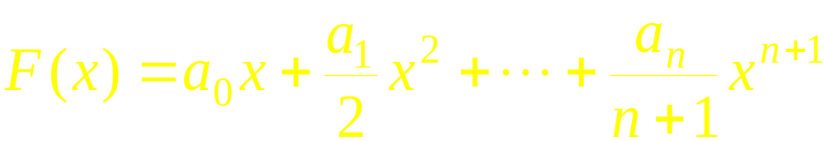






例4. 设实数
满足下述等式
证明方程
在 ( 0 , 1) 内至少有一
个实根 .
证: 令
则可设
且
由罗尔定理知存在一点
使
即
机动 目录 上页 下页 返回 结束

Slide 31
例5.
设函数 f (x) 在[0, 3] 上连续, 在(0, 3) 内可导, 且
试证必存在
证: 因 f (x) 在[0, 3]上连续,
所以在[0, 2]上连续, 且在
故
[0, 2]上有最大值 M 与最小值 m,
由介值定理, 至少存在一点
分析: 所给条件可写为
想到找一点 c , 使
由罗尔定理知, 必存在
机动 目录 上页 下页 返回 结束

Slide 32

例6. 求
解法1 利用中值定理求极限
原式
机动 目录 上页 下页 返回 结束

